Slide 1
Лицейский портал
Автор идеи: Елисей Коннов

Slide 2
оглавление
Вступление
Реализация
Прочее
Заключение и идеи для развития
Демонстрация

Slide 3

нехватка идей
Notes:
У меня нехватало идей, что же сделать в качестве проекта, поэтому однажды я зашёл на хабр, в поисках вдохновления, и там же решил: почему бы мне не сделать свой хабр

Slide 4

Хабр 2.0???
Нет, Хабр 0.5

Slide 5
Вступление!
Это новостной (?) портал
Пользователи могут писать свои статьи/посты/новости
Есть оценки, горячие новости и категории

Slide 6
Продукт, содержимое и реализация
Что вообще это такое и чем оно наполняется?

Slide 7



продукт
Это новостной портал, который был разработан специально для какой-то образовательной организации, где пользователи имеют всё то, что и на любом новостном портале. Он сделан, чтобы получить баллы в рейтинге Яндекс Лицея. Или наполнить мир новыми и креативными статьями.
Новости бывают разные: Зелёные, синие, красные. А именно: Пост, Статья и Новость. Есть всего 3 категории, как и годовых курса в Яндекс Лицее.
Основы программирования на Python
Промышленное программирование на Python
Программирование на Go

Slide 8

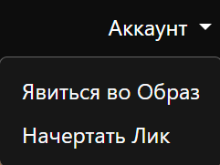
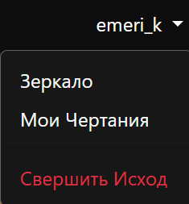
Аккаунты
Вы можете создавать аккаунты.
Для управления аккаунтом есть “очень понятный и современный” интерфейс.

Slide 9

новости
Типы новостей:
Пост
Новость
Статья
(Отличаются лишь названием)
Есть комментарии
Оценка статей и комментариев (лайки и дизлайки)
Комментарии, оценки и просмотры влияют на горячесть статей.
У новостей есть теги, которые пользователи вправе указывать сами и нужны лишь для понимания самих пользователей.
Создание статей происходит в 3 этапа:
Создание
Редактирование
Публикация

Slide 10
что ещё стоит рассказать
Есть страницы категорий. Там их описания и статьи данной категории.
Собственные статьи можно редактировать и просматривать, вне зависимости от их состояния (Черновик/Опубликовано/Архивировано)

Slide 11
Заключение и возможности для развития
Этот проект оказалось реализовывать сложнее, чем я думал.
Я возненавидел веб-разработку
Сайт выглядит не так плохо, как мог бы
Однако как-то так сложилось, что он хорошо организован и лёгок для добавления новых функций.
Разные темы оформления
Мультиязычность
Улучшение дизайна
Реализацию ролей (администратор, автор, редактор и т.д.)
Восстановление пароля
Подтверждение почты
Карма
Административные функции

Slide 12
Демонстрация И ВОпросы
Давайте подождём, пока я открою сайт
Есть вероятность того, что вы потом будете задавать мне вопросы

Slide 13
Спасибо за внимание

